Slide 1

SIMULAZIONE
VIOLAZIONE RETE
AZIENDALE
Simulazione di un attacco a Theta
A cura di “Squirtle Squad”

Slide 2
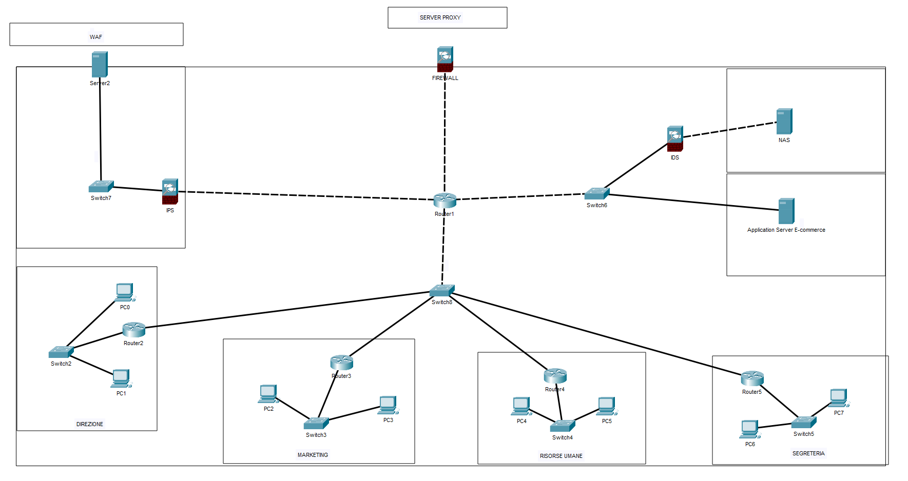
MODELLO DI RETE
LINK AL REPORT
Secondo le richieste fatte dal CISO di Theta abbiamo creato un design che aumenta il livello di sicurezza della rete aziendale:
Abbiamo inserito un WAF a protezione del Server 2 (il WEB server che espone servizi).
Aggiunto un IPS che incrementa il livello di sicurezza, che si trova al interno di una DMZ.
Un router in ogni VLAN che permette di dividere ogni reparto in una sua SUBNET.
Un Firewall e’ un Server Proxy .
Per migliorare la LAN abbiamo aggiunto anche un IDS a proteggere il NAS.

Slide 3
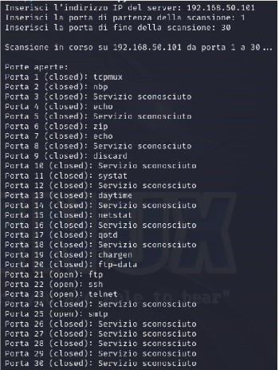
SCANSIONE DELLE PORTE
Codice in python
del programma
Abbiamo eseguito uno scan del range di porte dell'indirizzo IP richiesto.

Slide 4
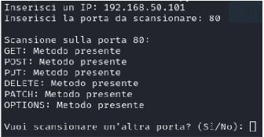
SCANSIONE DEI METODI
Codice in python
del programma
Scansione dei metodi HTTP abilitati sulla porta 80 del Web Server.

Slide 5
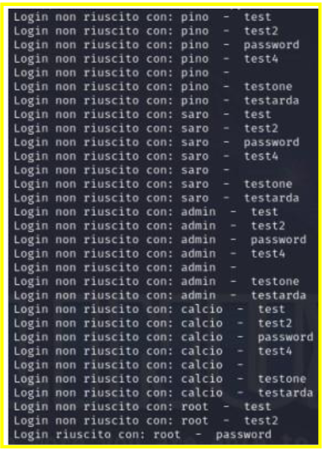
BRUTEFORCE
WEB SERVER
Codice in python
Del programma
Come richiesto dal CISO abbiamo eseguito una simulazione di attacco bruteforce.
In allegato troverete un report con annesse criticità e consigli per migliorare la sicurezza del login.
Link Report

Slide 6
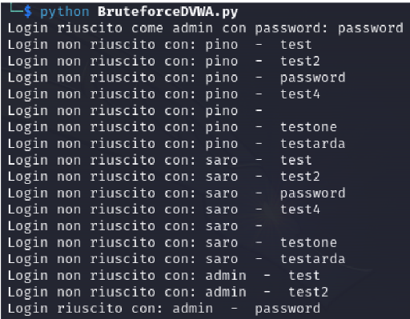
BRUTEFORCE
E-COMMERCE SERVER
Codice in python
del programma
Successivamente ,sempre sotto richiesta del CISO, abbiamo eseguito una simulazione di attacco bruteforce all’application server.
Anche in questo caso vi alleghiamo il link al report con i vari consigli e criticità.
Link Report

Slide 7

GRAZIE!
Crediti:
Kristiano Kamenica
Marco D’Antoni
Gerardo Carrabs
Georges Fotsing
Samuel Capoti
Gabriel Goldy
Prince Dylan Colletta Ehichioya
Sergio Bodron

